Slide 1
微机原理与接口技术
第七章 可编程I/O接口芯片

Slide 2
本章内容
7.1 可编程I/O接口芯片概述
7.2 可编程并行接口芯片8255A
7.3 可编程定时器/计数器8253
7.4 可编程串行通信接口芯片8251
7.5 可编程DMA控制器8237

Slide 3
7.5.1 DMA传送方式概述
DMA是主机与外设之间数据传送的一种方式，特别适合高速外设与存储器之间大量数据传输
通过对DMA方式进行扩充，还可以支持
  存储器与存储器之间的数据直接传输
  I/O设备与I/O设备之间的数据直接传输
DMA方式下的数据传输不需要CPU的直接参与，而是由DMAC（DMA控制器）控制传输

Slide 4
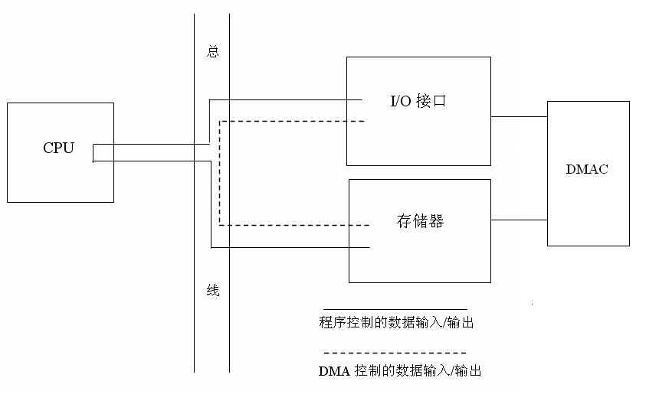
7.5.1 DMA传送方式概述-基本原理

Slide 5
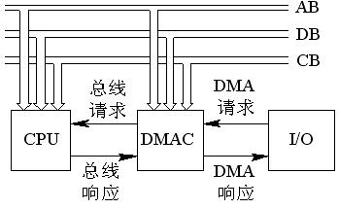
7.5.1 DMA传送方式概述-基本过程
DMAC接受收外设的DMA请求
向CPU发出总线请求
CPU发出总线响应后，接管总线
向外设发送DMA应答
进行数据传送,数据传送过程中
  实现有效的寻址，给出存储器的地址信息
  送出I/O接口及存储器的控制信号（读写信号）
  对传送的字节数进行计数控制
传送结束后，向CPU交还总线

Slide 6
7.5.2 8237的主要功能
Intel 8237A是一种高性能的可编程DMA控制器，采用5 MHz的Intel 8237A-5传送速率可以达到1.6 MB/s
  具有4个独立的DMA通道，速率可达1.6M
  每个通道DMA请求都可分别允许和禁止
  每个通道DMA请求的优先权可编程设定
  每个通道一次最多可传送64K字节的数据
  8237A可以级联，以扩展通道数

Slide 7
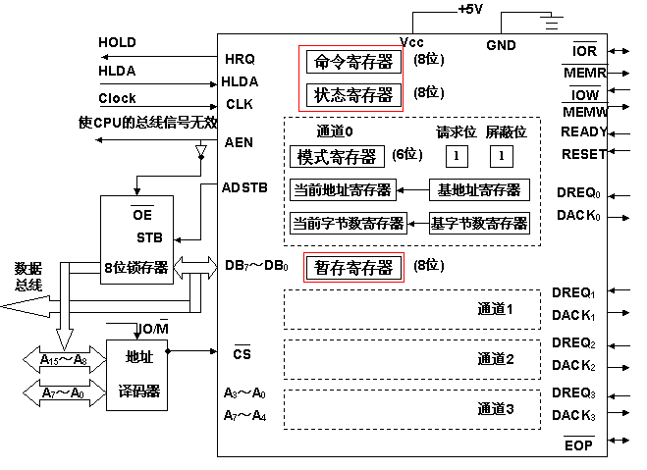
7.5.3 8237的内部结构、引脚功能及工作时序
4个DMA通道公用
  命令寄存器
  状态寄存器
  暂存寄存器
每个DMA通道分别具有
  基地址寄存器
  基字节数寄存器
  当前地址寄存器
  当前字节数寄存器
  模式寄存器
  屏蔽寄存器
  请求寄存器
Notes:
×

Slide 8
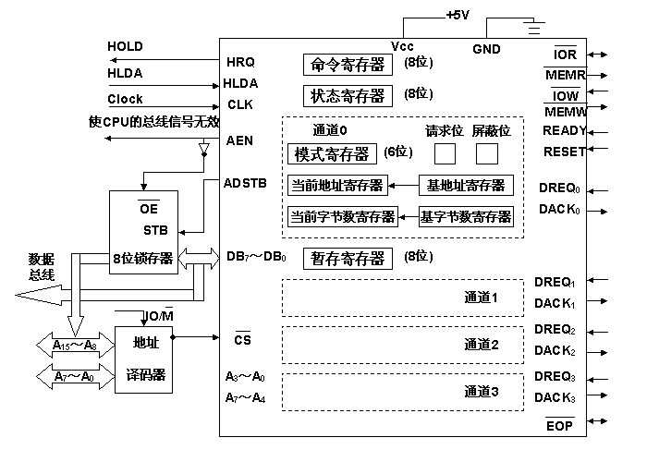

Slide 9
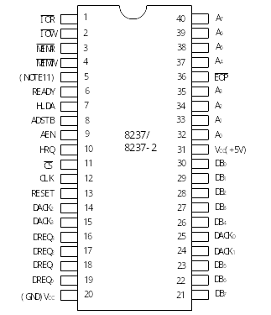
7.5.3 8237的内部结构、引脚功能及工作时序
DB7~DB0：双向
A3~A0：双向
A7~A4：输出
CLK：时钟输入
RESET：输入
READY：输入
CS：输入
IOR、IOW：双向
MEMR、MEMW：输出
ADSTB、AEN：输出
DREQ：DMA请求输入
DACK：DMA响应输出
HRQ：总线请求输出
HLDA：总线相应输入
EOP：DMA结束，双向
Notes:
×

Slide 10
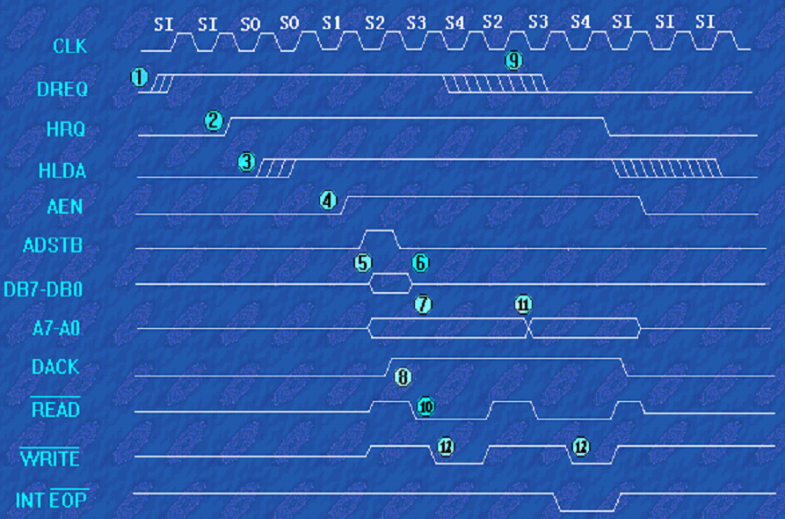
7.5.3 8237的内部结构、引脚功能及工作时序
空闲状态SI、请求状态S0、传送状态S1~S4，高八位地址不变：S2-S4
等待状态Sw 压缩时序：S2~S4、S2, S4
Notes:
×

Slide 11
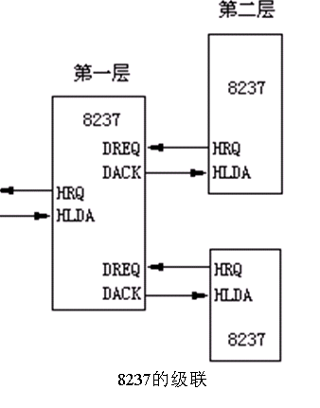
7.5.4 8237的工作方式
工作方式：
  单字节传送：每次DMA请求仅传送1个字节，当前地址与当前字节自动修改，下一次DMA请求继续传送，DMAC与CPU轮流控制总线，结束后输出EOP
  数据块传送：连续传送一个数据块，数据传输效率高，但会持续占用总线，结束后输出EOP，传送过程中EOP有效强迫终止DMA传送
  请求传送：结合字节传送和块传送的特点，当DREQ=0时可暂停数据传输，结束后输出EOP，传送过程中EOP有效强迫终止DMA传送
  级联方式：用于扩展DMA通道数
Notes:
×

Slide 12
7.5.4 8237的工作方式
传送类型：
  读I/O接口写存储器：IOR→D7~D0，MEMW→存储器
  读存储器写I/O接口：MEMR→D7~D0，IOW→I/O接口
  存储器到存储器：使用通道0和通道1，两个DMA周期
  MEMR→D7~D0→8237内部暂存器→D7~D0→MEMW
优先级：
  固定优先级：静态，通道0最高，通道3最低
  循环优先级：动态，最近被服务过的最低，紧跟其后的最高
Notes:
×

Slide 13
7.5.5 8237的寄存器寻址与编程
A3 A2 A1 A0 | 通道号 | 读操作（IOR） | 写操作（IOW）
0 0 0 0 0 0 0 1 | 0 | 读当前地址寄存器 读当前计数寄存器 | 写基/当前地址寄存器 写基/当前计数寄存器
0 0 1 0 0 0 1 1 | 1 | 读当前地址寄存器 读当前计数寄存器 | 写基/当前地址寄存器 写基/当前计数寄存器
0 1 0 0 0 1 0 1 | 2 | 读当前地址寄存器 读当前计数寄存器 | 写基/当前地址寄存器 写基/当前计数寄存器
0 1 1 0 0 1 1 1 | 3 | 读当前地址寄存器 读当前计数寄存器 | 写基/当前地址寄存器 写基/当前计数寄存器
1 0 0 0 | 4 个 通 道 | 读状态寄存器 | 写命令寄存器
1 0 0 1 |  |  | 写请求寄存器
1 0 1 0 |  |  | 写单屏蔽寄存器
1 0 1 1 |  |  | 写模式寄存器
1 1 0 0 |  |  | 软命令：清除高低位触发器
1 1 0 1 |  | 读暂存寄存器 | 软命令：主清除（复位）
1 1 1 0 |  |  | 软命令：清除屏蔽寄存器
1 1 1 1 |  |  | 写主屏蔽寄存器
Notes:
×

Slide 14
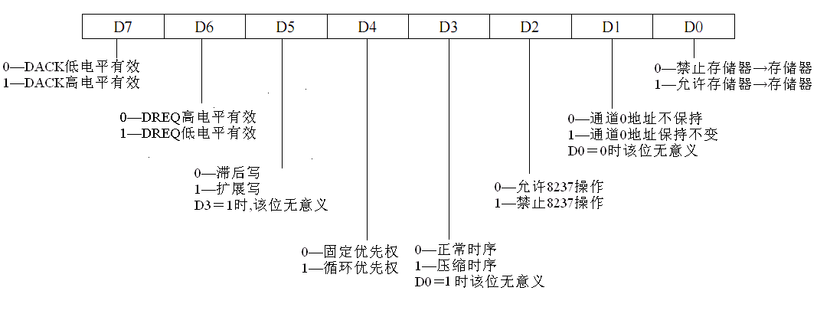
7.5.5 8237的寄存器寻址与编程
命令寄存器：4个通道公用寄存器，设置8237的工作方式

Slide 15
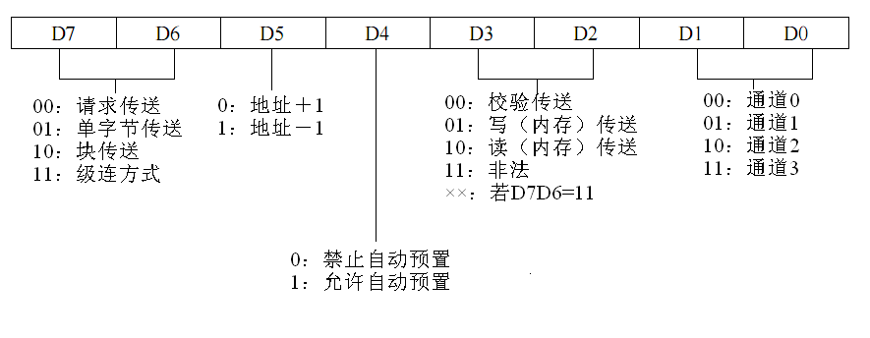
7.5.5 8237的寄存器寻址与编程
模式寄存器：每个通道寄存器，设置各通道的工作模式

Slide 16
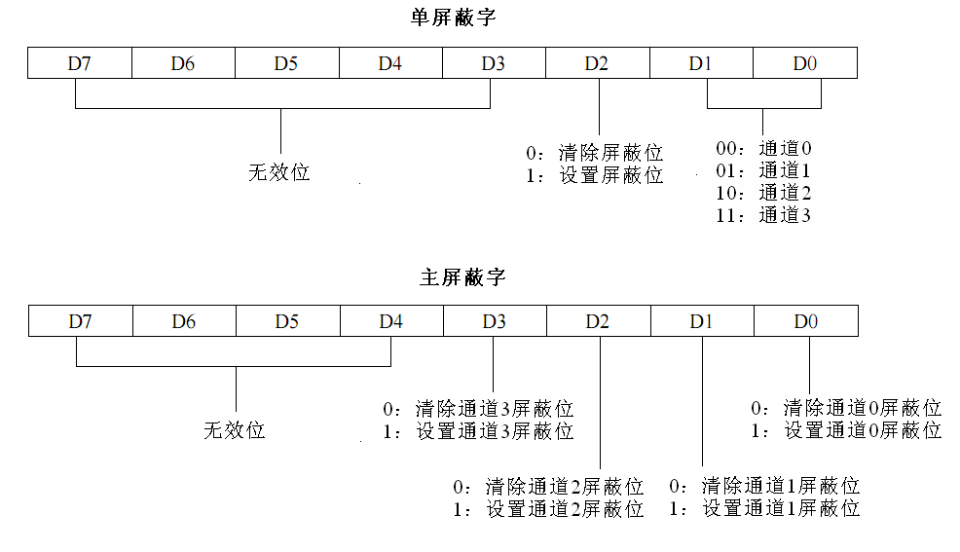
7.5.5 8237的寄存器寻址与编程
屏蔽寄存器：设置各通道的屏蔽状态

Slide 17
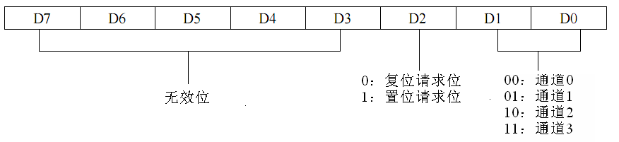
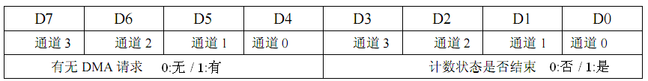
7.5.5 8237的寄存器寻址与编程
请求寄存器：软件产生DMA启动信号
状态寄存器：显示各个通道的工作状态

Slide 18
7.5.5 8237的寄存器寻址与编程-例
8237编程步骤：
  主清除软命令
  写基/当前地址
  写基/当前字节计数
  写模式寄存器
  写命令寄存器
  写屏蔽寄存器
  写请求寄存器
例：通道0由外设输入，16K 字节数据块到内存8000H，增量，块传输，不自动初始化，DMAC起始地址：70H
OUT 7DH, AL ;主清除命令
MOV AL, 00H
OUT 70H, AL ;基/当前地址(低)
MOV AL, 80H
OUT 70H, AL ;基/当前地址(高)
MOV AL 00H
OUT 71H, AL ;基/当前计数(低)
MOV AL, 40H
OUT 71H, AL ;基/当前计数(高)
MOV AL, 10000100B
OUT 7BH, AL ;模式寄存器
MOV AL, 10100000B
OUT 78H, AL ;命令寄存器
MOV AL, 00H
OUT 7AH, AL ;屏蔽寄存器
Notes:
×

Slide 19
7.5.6 8237在PC/XT机中的应用
IBM PC／XT机中使用了一片8237A-5
通道0用于DRAM的刷 新；通道2和通道3分别用于内存与软盘和硬盘之间的高速数据传输；通道1用于同步通信或由用户使用
由于通道0用于刷新操作，因此PC／XT机的8237A在应用时受到一定限制
  不能进行存储器与存储器之间的数据传输，因 为该方式要使用通道0和通道1；
  不能采用数据块传送模式，因为长时间的占用系统总线会影响刷新的定时进行；
  必须采用固定优先权，因为刷新要求优先级最高。

Slide 20
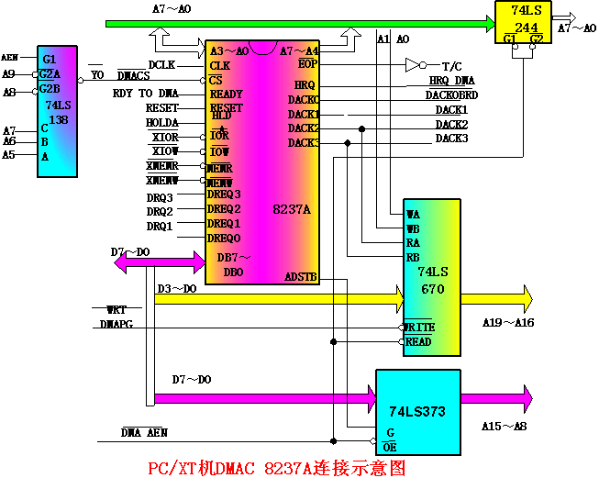
7.5.6 8237在PC/XT机中的应用

Slide 21
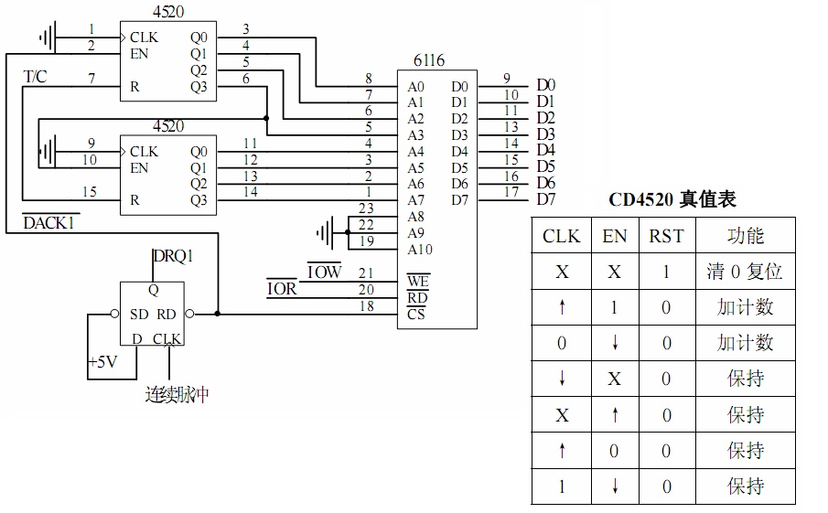
8237应用举例：利用DMA控制器的通道1实现外部存储器同微机内存的数据交换。外部存储器芯片采用HM6116

Slide 22
7.5.5 8237的寄存器寻址与编程-例
系统配置
  存储器地址：6000H:0000H
  外部存储器芯片采用HM6116
  工作方式: 单字节，32字节；增量；不自动预置
  DMAC端口地址：00H~0FH
  页面寄存器地址: 通道1,83H
8237编程步骤：
  清除高低位字节触发器
  写通道1模式寄存器
  写入通道1的页面地址
  写通道1基/当前地址
  写通道1基/当前字节计数
  写屏蔽寄存器
OUT 0CH, AL ;清除高低位触发器
MOV AL, 01000101B
OUT 0BH, AL ;模式寄存器
MOV AL, 06H
OUT 83H, AL ;页面寄存器
MOV AL, 00H
OUT 02H, AL ;基/当前地址(低)
MOV AL, 00H
OUT 02H, AL ;基/当前地址(高)
MOV AL 1FH
OUT 03H, AL ;基/当前计数(低)
MOV AL, 00H
OUT 03H, AL ;基/当前计数(高)
MOV AL, 00000001B
OUT 0AH, AL ;屏蔽寄存器
Notes:
×

Slide 23
习题
1、参考书（王克义，<微机原理—结构、编程与接口>）， P228: 12
2、参考书（王克义，<微机原理—结构、编程与接口>）， P228: 27
3、参考书（王克义，<微机原理—结构、编程与接口>）， P229: 28

